Slide 1

Режим влажности почвы в земледельческих районах Западной Сибири, как результат региональных проявлений изменения климата
Научно-практическая конференция по проблемам гидрометеорологических прогнозов, экологии, климата Сибири (к 50-летию ФГБУ "СибНИГМИ"),
г. Новосибирск, 20-22 октября 2021 г.
Лидия Л. Тарасова, ФГБУ «ГИДРОМЕТЦЕНТР РОССИИ», Москва

Slide 2
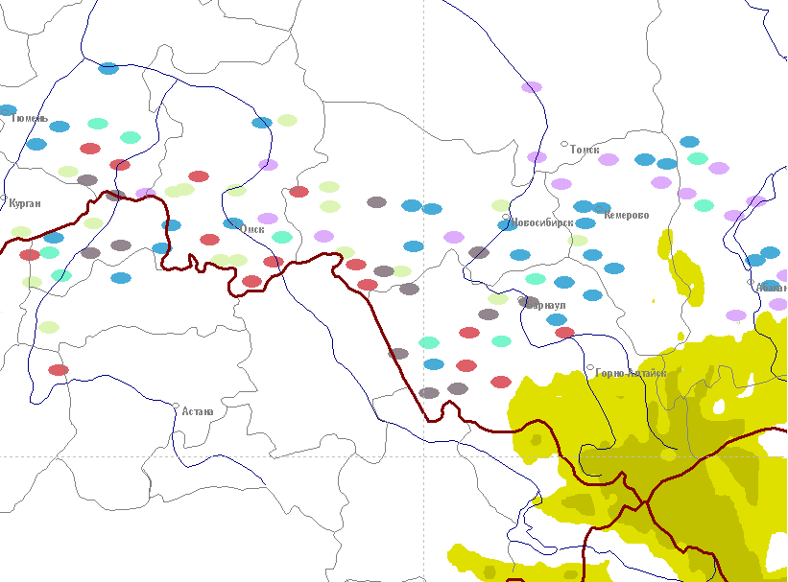
Научно-практическая конференция по проблемам гидрометеорологических прогнозов, экологии, климата Сибири (к 50-летию ФГБУ "СибНИГМИ"),
г. Новосибирск, 20-22 октября 2021 г.

Slide 3
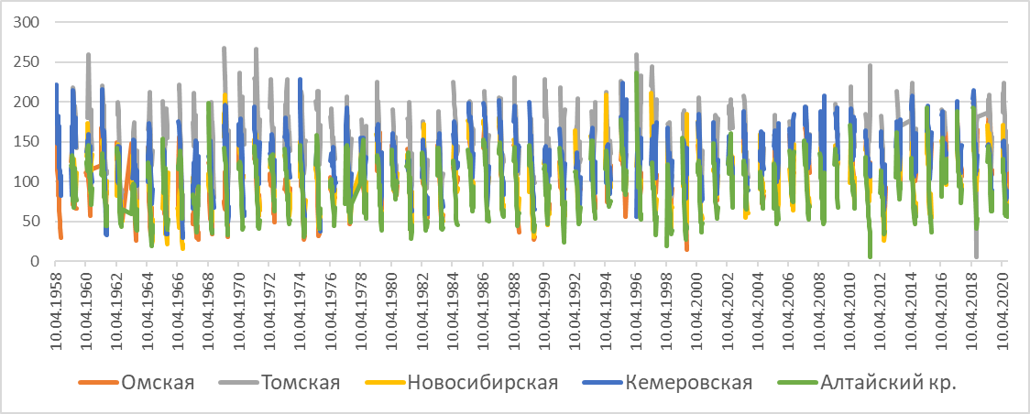
База данных:
архив средних по области запасов продуктивной влаги в пахотном и метровом слоях почвы под ранними яровыми зерновыми культурами
по Омской, Новосибирской, Томской, Кемеровской областям и Алтайскому краю
за 1958-2020 гг.
Научно-практическая конференция по проблемам гидрометеорологических прогнозов, экологии, климата Сибири (к 50-летию ФГБУ "СибНИГМИ"),
г. Новосибирск, 20-22 октября 2021 г.

Slide 4
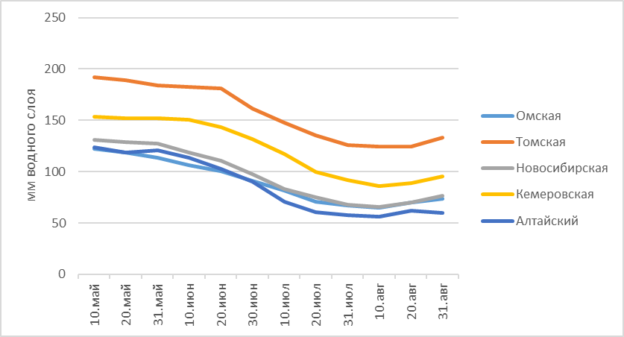
Годовой ход запасов продуктивной влаги в метровом слое почвы
(средние значения за весь период с 1958 по 2020 гг).
Научно-практическая конференция по проблемам гидрометеорологических прогнозов, экологии, климата Сибири (к 50-летию ФГБУ "СибНИГМИ"),
г. Новосибирск, 20-22 октября 2021 г.

Slide 5
Средние за периоды 1958-1990 и 1991-2020 гг
значения запасов продуктивной влаги в метровом слое почвы под ранними яровыми зерновыми культурами.
 | Омская |  | Томская |  | Новосибирская |  | Кемеровская |  | Алтайский
 | до 1991 | после 1991 | до 1991 | после 1991 | до 1991 | после 1991 | до 1991 | после 1991 | до 1991 | после 1991
10 май | 122 | 132 | 192 | 201 | 131 | 147 | 153 | 154 | 124 | 136
20 май | 119 | 153 | 189 | 188 | 129 | 136 | 152 | 159 | 119 | 133
31 май | 114 | 142 | 184 | 182 | 127 | 128 | 152 | 159 | 121 | 124
10 июн | 107 | 137 | 183 | 172 | 119 | 124 | 151 | 156 | 113 | 115
20 июн | 100 | 134 | 181 | 170 | 111 | 118 | 143 | 148 | 102 | 109
30 июн | 91 | 125 | 161 | 155 | 97 | 102 | 131 | 136 | 90 | 91
10 июл | 82 | 116 | 147 | 151 | 83 | 94 | 117 | 125 | 71 | 81
20 июл | 71 | 109 | 135 | 138 | 75 | 85 | 100 | 112 | 60 | 70
31 июл | 67 | 101 | 126 | 131 | 68 | 82 | 91 | 113 | 57 | 69
10 авг | 65 | 91 | 125 | 125 | 66 | 78 | 86 | 116 | 56 | 65
20 авг | 70 | 93 | 125 | 144 | 70 | 82 | 89 | 119 | 62 | 61
31 авг | 73 | 105 | 133 | 156 | 77 | 97 | 95 | 139 | 60 | 69
Научно-практическая конференция по проблемам гидрометеорологических прогнозов, экологии, климата Сибири (к 50-летию ФГБУ "СибНИГМИ"),
г. Новосибирск, 20-22 октября 2021 г.

Slide 6
Разность средних
за современный период (1991 – 2020 гг.) и предшествующий период (1958 – 1990 гг.)
Научно-практическая конференция по проблемам гидрометеорологических прогнозов, экологии, климата Сибири (к 50-летию ФГБУ "СибНИГМИ"),
г. Новосибирск, 20-22 октября 2021 г.

Slide 7
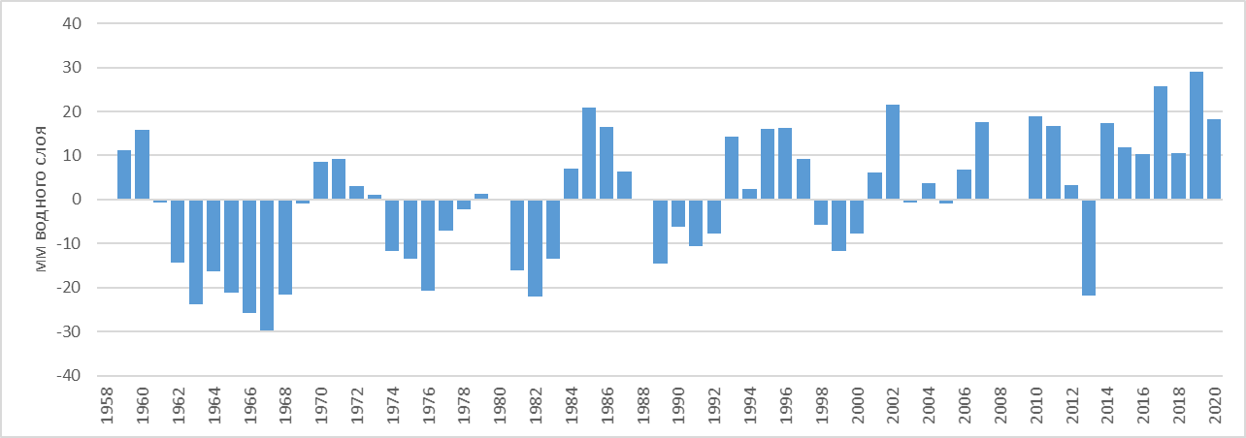
Отклонения от средних значений
Рассчитаны отклонения от средних значений = «факт» – «норма» по каждой области (краю) и далее были рассчитаны средние за каждый год в целом по региону
 | 1959 | 1960 | 1961 | 1962 | 1963 | 1964 | 1965 | 1966 | 1967 | 1968 | 1969 | 1970 | 1971 | 1972 | 1973 | 1974 | 1975 | 1976 | 1977 | 1978 | 1979 | 1980 | 1981 | 1982 | 1983 | 1984 | 1985 | 1986 | 1987 | 1988 | 1989 | 1990 | 1991 | 1992 | 1993 | 1994 | 1995 | 1996 | 1997 | 1998 | 1999 | 2000 | 2001 | 2002 | 2003 | 2004 | 2005 | 2006 | 2007 | 2008 | 2009 | 2010 | 2011 | 2012 | 2013 | 2014 | 2015 | 2016 | 2017 | 2018 | 2019 | 2020
Омская | -9,4 | -0,5 | 6,6 | -9,8 | -24,7 | -30,0 | -25,1 | -7,7 | -57,0 | -39,9 | -36,0 | 8,0 | -8,6 | -17,1 | -17,7 | -20,6 | -29,6 | -24,5 | -25,3 | -10,8 | 10,1 | 0,5 | -13,6 | -25,0 | -10,0 | 12,3 | 18,4 | 25,4 | 3,7 | -13,7 | -17,5 | -5,0 | #### | 5,6 | 15,3 | 11,6 | 5,0 | 9,8 | 11,7 | 9,1 | -9,6 | #### | 13,3 | 19,6 | 15,6 | 0,9 | 14,5 | 13,9 | 40,5 | 0,9 | 16,1 | 12,2 | 22,1 | -0,3 | 12,5 | 23,5 | 36,0 | 42,4 | 29,8 | 56,2 | 49,1 | 14,4
Томская | 20,3 | 26,1 | -0,3 | -20,0 | -24,4 | 2,5 | 4,2 | -15,9 | -11,8 | -6,8 | 7,3 | 13,2 | 21,3 | 6,7 | 10,8 | -2,6 | 11,7 | -7,5 | 0,2 | -7,9 | -3,0 | -6,0 | -6,0 | -18,5 | -16,9 | 6,7 | 11,3 | 3,2 | 0,9 | -1,7 | -14,9 | 3,6 | 0,1 | -5,3 | 8,2 | -7,5 | -2,2 | 20,8 | 19,0 | #### | #### | -5,1 | 5,1 | 19,4 | -5,2 | -8,1 | -7,2 | -12,9 | 4,2 | -12,5 | 3,6 | 12,1 | 6,2 | -24,2 | 10,5 | 4,3 | -13,1 | 6,1 | -12,5 | 10,8 | 8,4 | 6,9
Новосибирская | 8,0 | 27,0 | 7,8 | -9,3 | -17,5 | -24,7 | -30,8 | -51,1 | -19,7 | -21,7 | 16,7 | 17,8 | 10,3 | 13,0 | 1,0 | -7,6 | -24,4 | -23,3 | -7,9 | -0,1 | 5,8 | 3,8 | -14,2 | -11,7 | -5,8 | 10,0 | 29,1 | 27,1 | 12,2 | -3,3 | -26,1 | #### | #### | 0,8 | 24,7 | 17,5 | 21,1 | 12,3 | 4,0 | -6,8 | -8,4 | -5,7 | 9,4 | 30,1 | -10,8 | 9,6 | -3,9 | -5,6 | 5,6 | 1,3 | 26,6 | 4,0 | 5,8 | -30,1 | 20,2 | -4,8 | -4,0 | 18,1 | 9,9 | 25,7 | 20,2 | -1,8
Кемеровская | 24,5 | -3,4 | -12,7 | -23,6 | -8,9 | -4,4 | -32,8 | -16,2 | -12,0 | -18,5 | -4,9 | -5,0 | 7,6 | -2,5 | 9,4 | -11,4 | -27,7 | -11,2 | -5,0 | -1,6 | -4,0 | -1,7 | -24,6 | -21,7 | -15,5 | 10,6 | 22,1 | 6,2 | 4,8 | 18,2 | -6,4 | -3,5 | -4,8 | #### | 3,9 | -9,8 | 21,5 | 3,2 | 7,8 | -2,9 | -0,6 | -4,4 | -0,1 | 4,6 | -0,5 | 9,9 | 4,8 | 19,4 | 23,7 | 14,0 | 27,4 | 25,6 | 2,1 | -13,5 | 16,0 | 19,0 | 16,9 | 13,7 | 8,6 | 21,7 | -6,0 | -12,5
Алтайский | 6,6 | 22,2 | -1,7 | 0,3 | -27,2 | -19,6 | -9,2 | 10,7 | -32,6 | -14,5 | -7,6 | -9,5 | -1,0 | 16,4 | -7,1 | -13,1 | 8,5 | -25,8 | 1,6 | 11,8 | 2,2 | 7,5 | -11,6 | -14,2 | -1,3 | -14,2 | 11,0 | 10,3 | 11,7 | -5,7 | 1,7 | -7,1 | #### | #### | 12,9 | 2,2 | 35,7 | 23,3 | #### | #### | #### | #### | 3,6 | 29,5 | 0,1 | 9,5 | -16,3 | 22,4 | 8,9 | -0,7 | 9,3 | 14,3 | -19,2 | -26,3 | 21,8 | -13,4 | 16,2 | 20,8 | 21,9 | 27,0 | 13,7 | -11,0
Научно-практическая конференция по проблемам гидрометеорологических прогнозов, экологии, климата Сибири (к 50-летию ФГБУ "СибНИГМИ"),
г. Новосибирск, 20-22 октября 2021 г.

Slide 8
Видно, что в ХХ веке примерно раз в 3-5 лет знак аномалии меняется, т.е. наблюдаются чередование сухих и влажных периодов. Такие осцилляции могут быть связаны только с особенностями общей циркуляции атмосферы и их региональными проявлениями в циклонической деятельности.
В XXI веке колебания режима увлажнения почвы не имеют четкой периодичности в отдельные годы (2006, 2008, 2011) отмечается понижение запасов влаги за счёт локальных засушливых явлений, засухи отхватывающие большинство районов Западной Сибири наблюдались только в 2003, 2005, 2012 и 2020. Т.е. можно предположить, что в настоящее время наблюдается перестройка процессов циркуляции атмосферы, что и выражается в режиме увлажнения, который становится более ровным от года к году.
Научно-практическая конференция по проблемам гидрометеорологических прогнозов, экологии, климата Сибири (к 50-летию ФГБУ "СибНИГМИ"),
г. Новосибирск, 20-22 октября 2021 г.

Slide 9
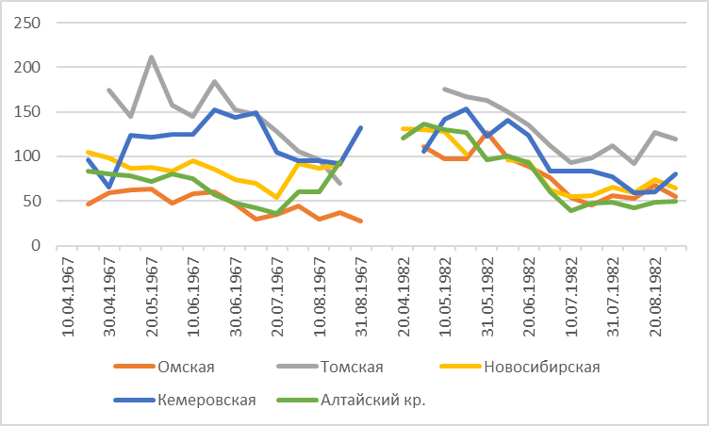
Динамика отклонений запасов продуктивной влаги от нормы в % в годы с пониженным увлажнением
Научно-практическая конференция по проблемам гидрометеорологических прогнозов, экологии, климата Сибири (к 50-летию ФГБУ "СибНИГМИ"),
г. Новосибирск, 20-22 октября 2021 г.

Slide 10
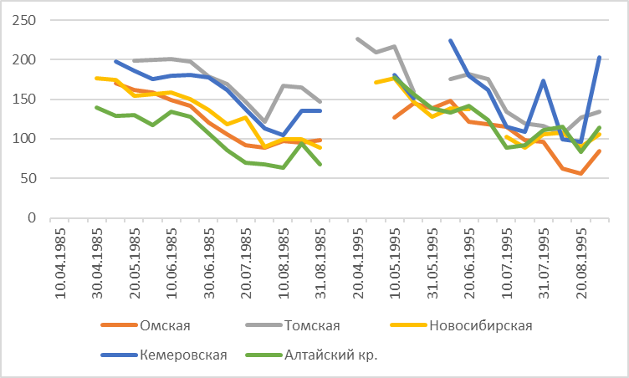
Динамика отклонений запасов продуктивной влаги от нормы в % в годы с хорошим увлажнением почвы
Научно-практическая конференция по проблемам гидрометеорологических прогнозов, экологии, климата Сибири (к 50-летию ФГБУ "СибНИГМИ"),
г. Новосибирск, 20-22 октября 2021 г.

Slide 11
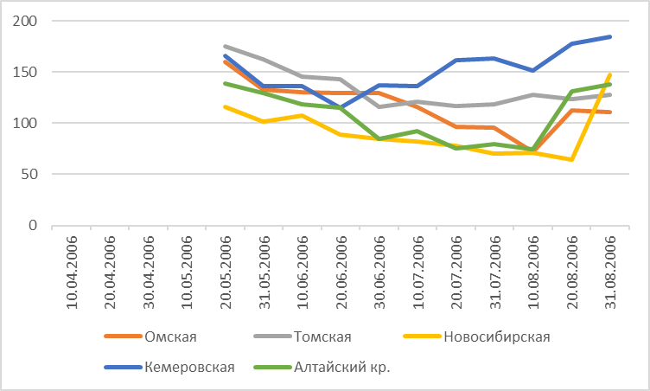
Динамика отклонений запасов продуктивной влаги от нормы в % в годы с непостоянным увлажнением
Научно-практическая конференция по проблемам гидрометеорологических прогнозов, экологии, климата Сибири (к 50-летию ФГБУ "СибНИГМИ"),
г. Новосибирск, 20-22 октября 2021 г.

Slide 12
В настоящее время изменения климата положительно влияют на режим почвенной влаги, который стал ближе к оптимальному для роста и развития яровых зерновых по сравнению с периодом до 1991г. и более ровным без резких колебаний от года к году, т.е. периоды недостаточного увлажнения почвы стали короче и чаще имеют локальный характер.
Л.Л. Тарасова
Гидрометцентр России, отдел агромет.прогнозов , lydia_tarasova@mail.ru
Научно-практическая конференция по проблемам гидрометеорологических прогнозов, экологии, климата Сибири (к 50-летию ФГБУ "СибНИГМИ"),
г. Новосибирск, 20-22 октября 2021 г.

